Slide 1
EUROPA.-LA VUELTA LA MUNDO EN 885 JARDINES.-JARDINS DE BARCELONA.-IV
Selección de textos y fotografías por
JOSE ELIAS BONELLS

Slide 2
Parc de la Barceloneta.
De factura moderna, el Parque de la Barceloneta es un lugar abierto de transición entre la Barceloneta y la Vila Olímpica, que al final de su recorrido se abre al mar.
En su interior, diferentes construcciones, perfectamente integradas, nos recuerdan el pasado industrial gasista de este espacio.

Slide 3
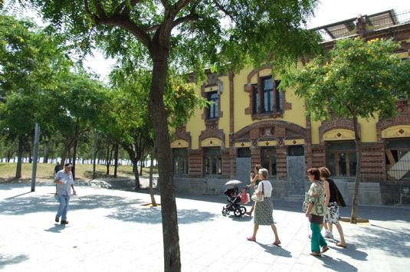
Notes:
Parc de la Barceloneta.

Slide 4
Notes:
Parc de la Barceloneta.

Slide 5
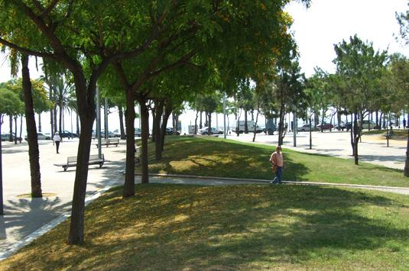
Notes:
Parc de la Barceloneta.

Slide 6
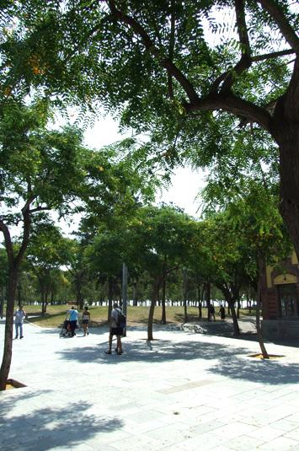
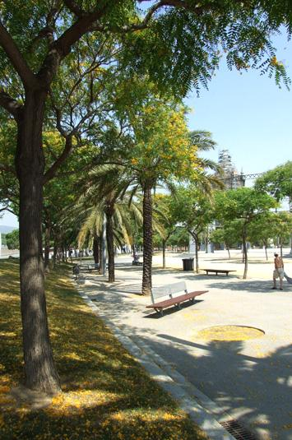
Notes:
Parc de la Barceloneta.

Slide 7
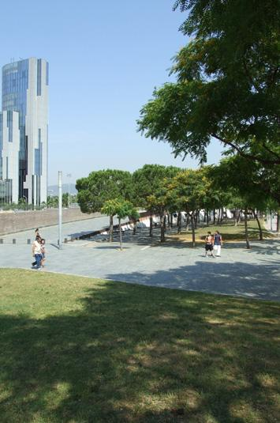
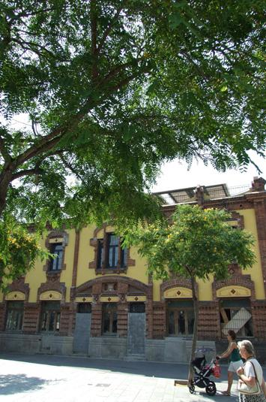
Notes:
Parc de la Barceloneta.

Slide 8
Parc de la Creueta del Coll.
La Creueta del Coll es un parque resguardado, con un gran estanque que en verano se convierte en piscina pública, una enorme plaza de 6.000 m2 y amplios espacios donde descansar bajo la sombra de las acacias.
Es por este motivo que se ha convertido en uno de los lugares de encuentro y de tiempo libre importante para el barrio donde está situado.

Slide 9
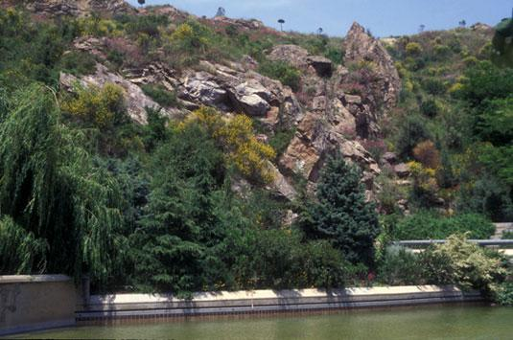
Notes:
-Parc de la Creueta del Coll.

Slide 10
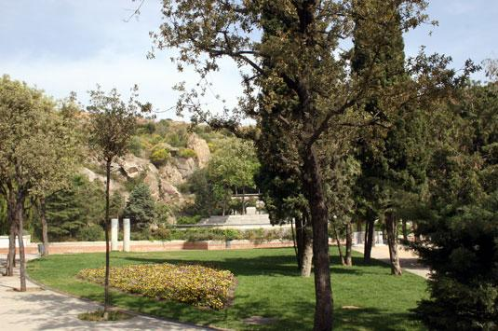
Notes:
-Parc de la Creueta del Coll.

Slide 11
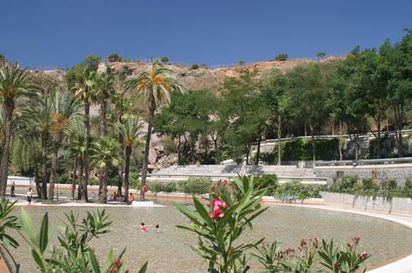
Notes:
-Parc de la Creueta del Coll.

Slide 12
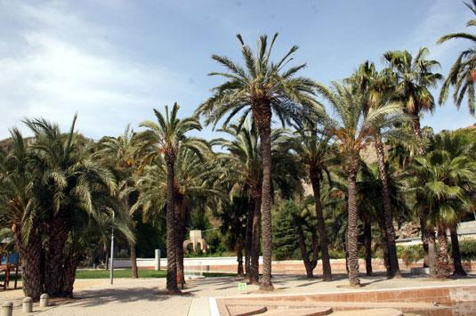
Notes:
-Parc de la Creueta del Coll.

Slide 13
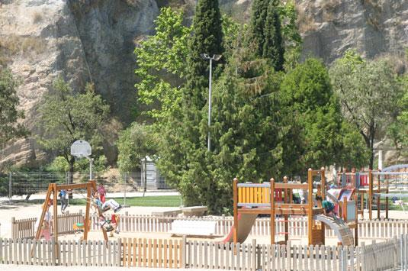
Notes:
-Parc de la Creueta del Coll.

Slide 14
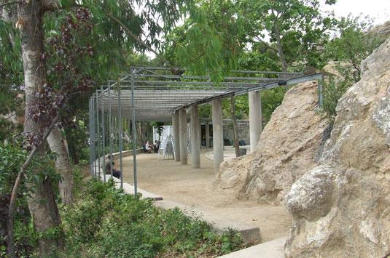
Notes:
-Parc de la Creueta del Coll.

Slide 15
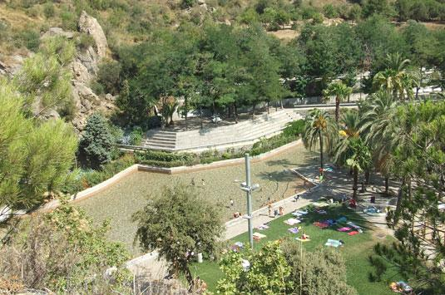
Notes:
-Parc de la Creueta del Coll.

Slide 16
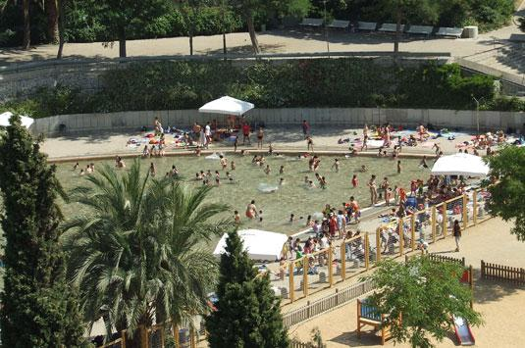
Notes:
-Parc de la Creueta del Coll.

Slide 17
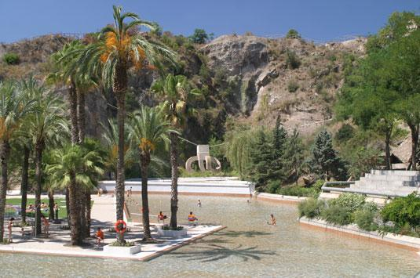
Notes:
-Parc de la Creueta del Coll.

Slide 18
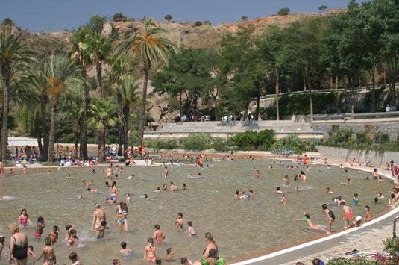
Notes:
-Parc de la Creueta del Coll.

Slide 19
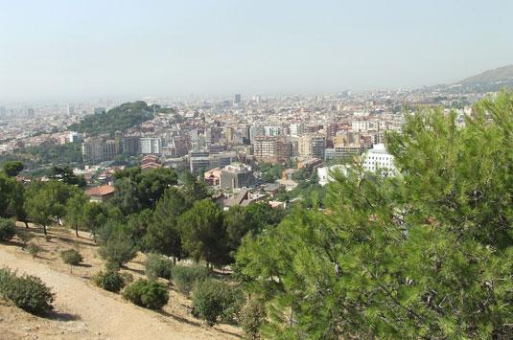
Notes:
-Parc de la Creueta del Coll.

Slide 20
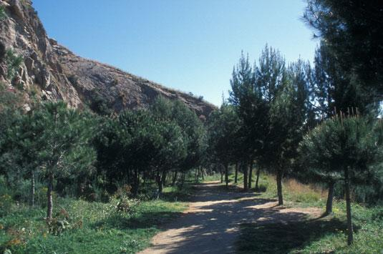
Notes:
-Parc de la Creueta del Coll.

Slide 21
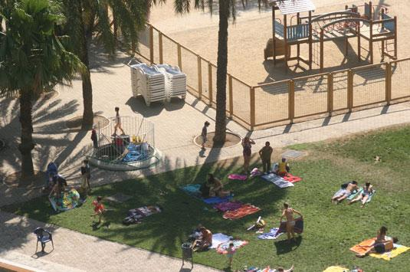
Notes:
-Parc de la Creueta del Coll.

Slide 22
Parc de la Font del Racó
Este parque, verde y frondoso, constituye una pequeña maravilla situada en la ladera de la sierra de Collserola, escondido entre las curvas de la avenida del Tibidabo. Resulta un espacio excepcionalmente tranquilo, donde los caminos sombríos y el canto de los pájaros le otorgan un encanto especial. Se ha convertido en un lugar habitual de paso para los jóvenes que quieren bajar por la montaña dando un rodeo y un área de ocio al acuden muchos escolares a merendar.

Slide 23
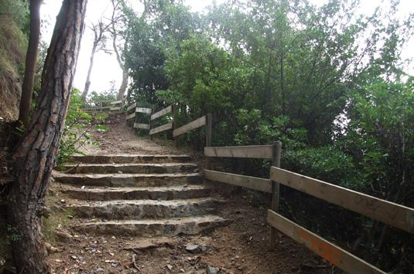

Slide 24
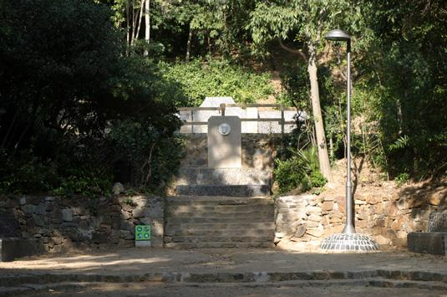
Notes:
Parc de la Font del Racó

Slide 25
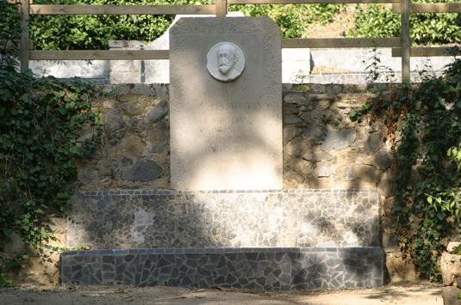
Notes:
Parc de la Font del Racó

Slide 26
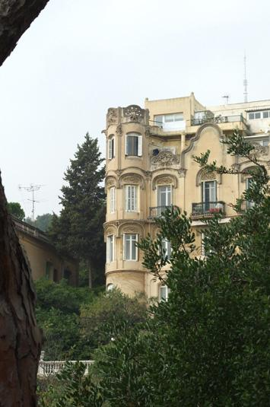
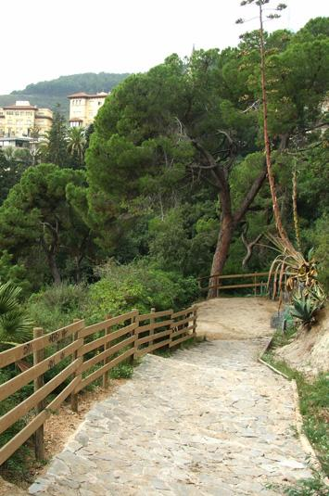
Notes:
Parc de la Font del Racó

Slide 27
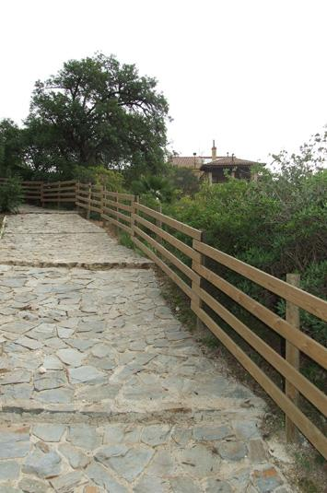

Notes:
Parc de la Font del Racó

Slide 28
-Parc de la Font Florida
El Parque de la Font Florida es un espacio de transición entre la ciudad edificada y la montaña de Montjuic.
Es un parque vecinal muy espacioso, del que una buena parte queda protegido por edificios de viviendas.
Esto lo convierte en el lugar ideal para que los niños puedan jugar tranquilamente.

Slide 29
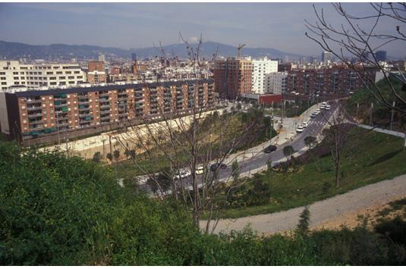
Notes:
-Parc de la Font Florida

Slide 30
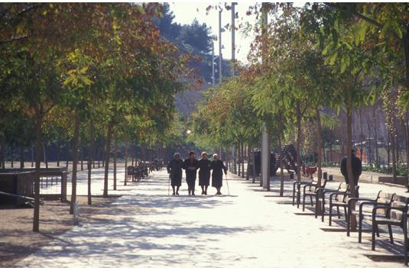
Notes:
-Parc de la Font Florida

Slide 31
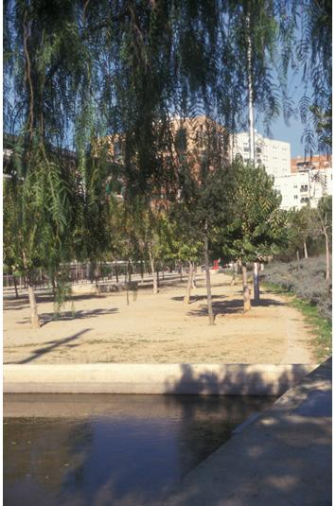
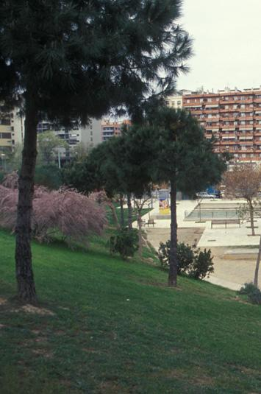
Notes:
-Parc de la Font Florida

Slide 32
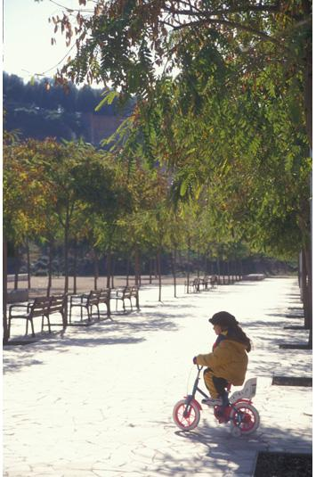
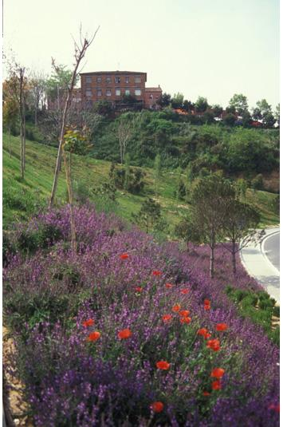
Notes:
-Parc de la Font Florida

Slide 33
Parc de la Guineueta
El parque de la Guineueta es un parque básicamente vecinal, extraordinariamente popular y, por tanto, muy concurrido. Situado justo en el límite entre los barrios de la Guineueta y Verdum, los comunica, convirtiéndose así en un lugar de paso y encuentro, paseo, juegos de cartas en las mesas de las zonas de picnic, bailes de sardanas e importantes celebraciones relacionadas con Andalucía.

Slide 34
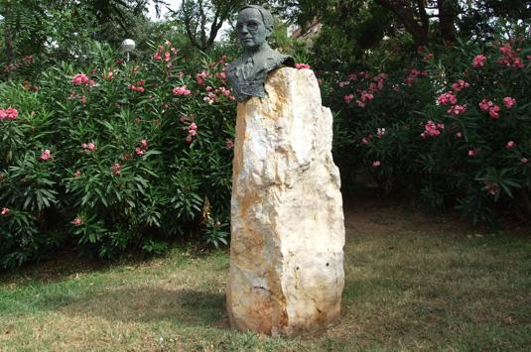
Notes:
Parc de la Guineueta

Slide 35
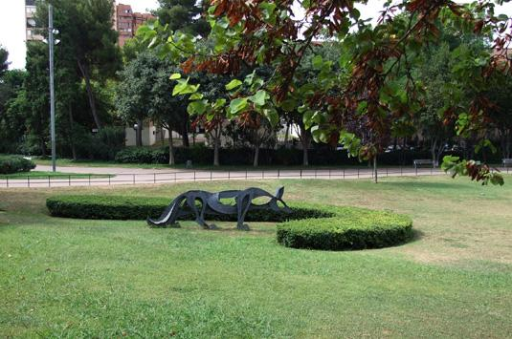
Notes:
Parc de la Guineueta

Slide 36
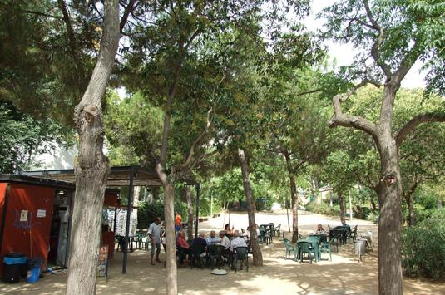
Notes:
Parc de la Guineueta

Slide 37
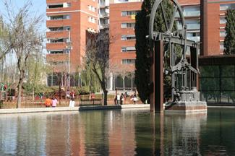
Notes:
Parc de la Maquinista de Sant Andreu

Slide 38
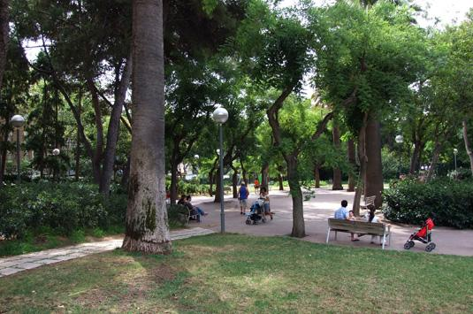
Notes:
Parc de la Guineueta

Slide 39
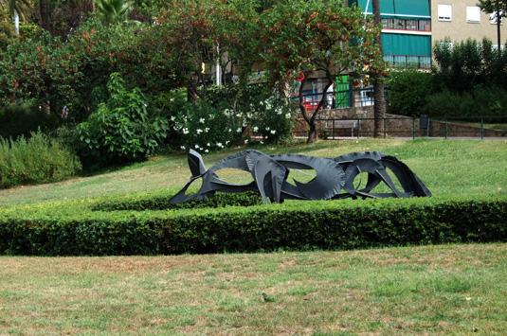
Notes:
Parc de la Guineueta

Slide 40
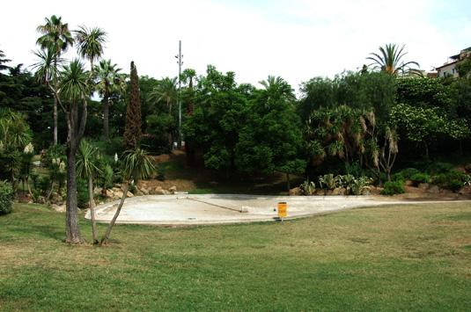
Notes:
Parc de la Guineueta

Slide 41
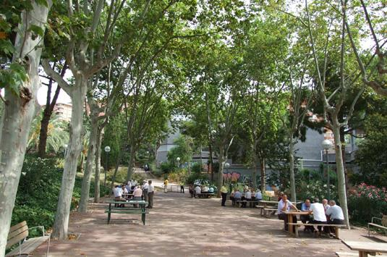
Notes:
Parc de la Guineueta

Slide 42
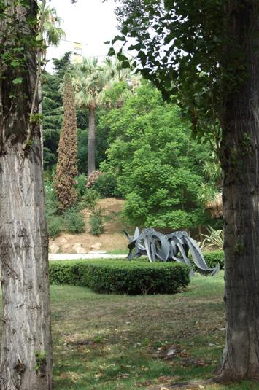
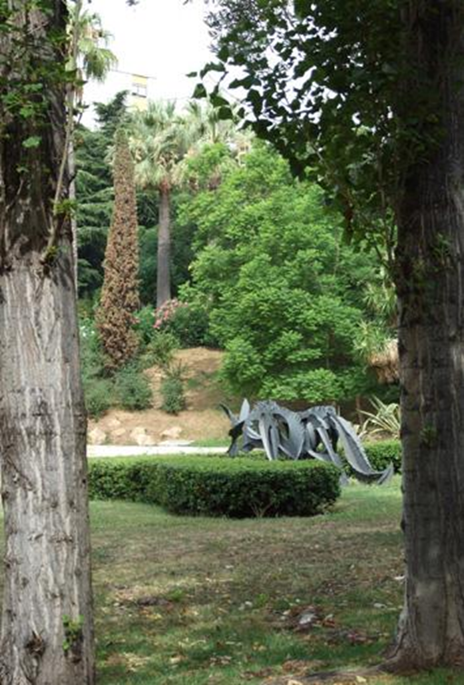
Notes:
Parc de la Guineueta

Slide 43
Parc de la Maquinista de Sant Andreu
Este parque es una gran explanada abierta y excepcionalmente rica en árboles. Un espacio verde amplio, tranquilo y ordenado, que tanto es lugar para estar como de paso para los vecinos del barrio del Bon Pastor.

Slide 44
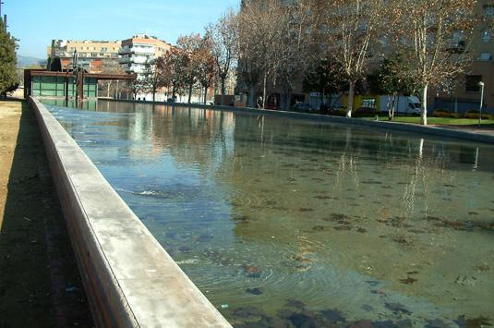
Notes:
Parc de la Maquinista de Sant Andreu

Slide 45
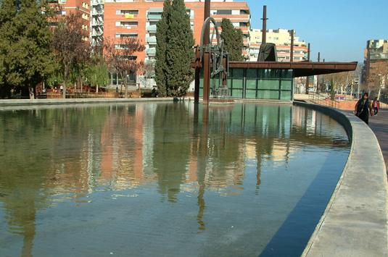
Notes:
Parc de la Maquinista de Sant Andreu

Slide 46
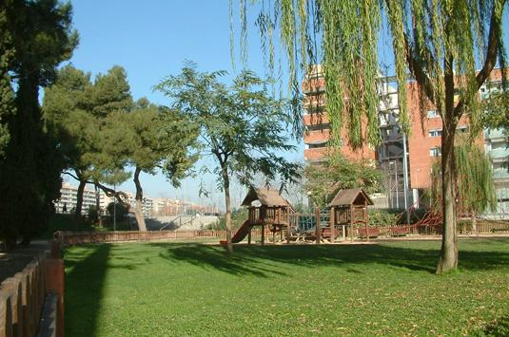
Notes:
Parc de la Maquinista de Sant Andreu

Slide 47
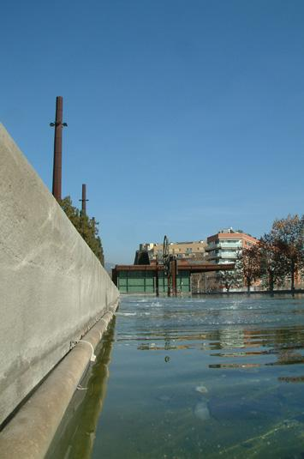
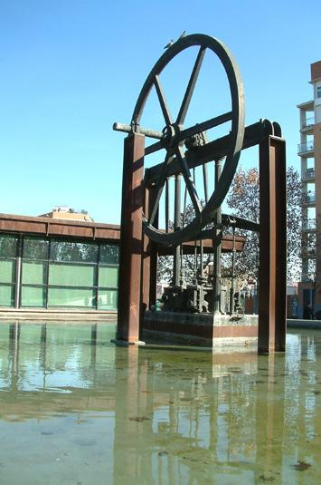
Notes:
Parc de la Maquinista de Sant Andreu

Slide 48
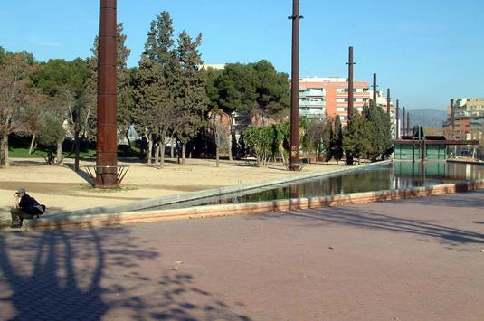
Notes:
Parc de la Maquinista de Sant Andreu

Slide 49
Parc de la Nova Icària.
Éste es uno de los espacios verdes construidos el 1992 con motivo de los Juegos Olímpicos de Barcelona. Es un espacio que incita a la calma y que contrasta con la agitación de la Ronda del Litoral, que en este punto emerge del túnel que se inicia en el parque de Les Cascades.
Grandes puentes de madera comunican la Villa Olímpica con las playas, y suaves pendientes de césped con iris, saúcos y sauces llorones dan a un gran lago con el perfil de la mítica isla de Icaria.

Slide 50
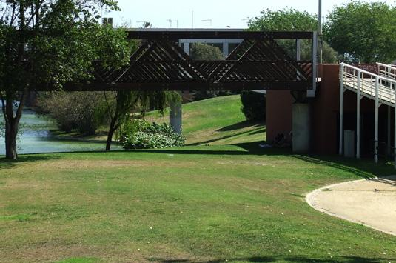
Notes:
Parc de la Nova Icària.

Slide 51
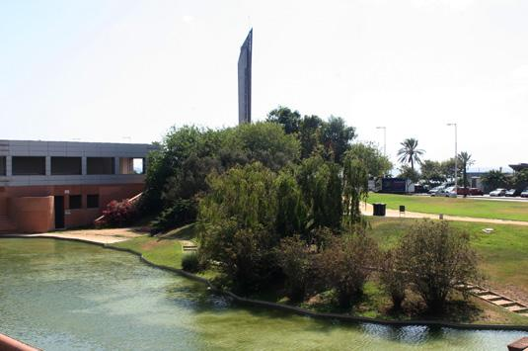
Notes:
Parc de la Nova Icària.

Slide 52
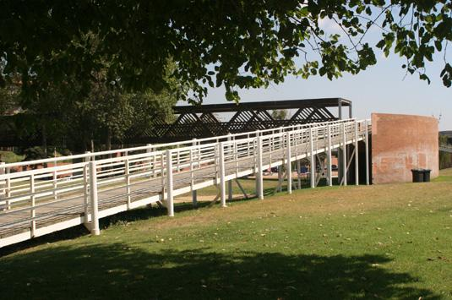
Notes:
Parc de la Nova Icària.

Slide 53

Notes:
Parc de la Nova Icària.

Slide 54

Notes:
Parc de la Nova Icària.

Slide 55


Slide 56

Notes:
Parc de la Nova Icària.

Slide 57

Notes:
Parc de la Nova Icària.

Slide 58
Parc de la Pegaso.
Este parque está se contruyó en los antiguos terrenos de la fábrica de camiones Pegaso, a la cual debe su nombre.
De esta antigua fábrica se conserva la puerta de entrada que ahora es el acceso principal y el edificio de oficinas que ha sido destinado a equipamientos del barrio.
Este parque está formado por una serie de caminos sinuosos que discurren entre pequeñas colinas creadas a modo de mirador situadas al lado de un gran estanque las rodea.Las especies vegetales son totalmente autóctonas

Slide 59

Notes:
Parc de la Pegaso.

Slide 60


Notes:
Parc de la Pegaso.

Slide 61

Notes:
Parc de la Pegaso.

Slide 62

Notes:
Parc de la Pegaso.

Slide 63

Notes:
Parc de la Pegaso.

Slide 64


Slide 65

Notes:
Parc de la Pegaso.

Slide 66

Notes:
Parc de la Pegaso.

Slide 67



Slide 68
Parc de la Primavera
Nombre del proyecto Parc de la Primavera Situación/Población Barcelona Autor/es Patrizia Falcone (Arquitecta). Área de proyectos y obras. Parcs i Jardins de Barcelona.

Slide 69

Notes:
-Parc de la Primavera

Slide 70

Notes:
-Parc de la Primavera

Slide 71

Notes:
-Parc de la Primavera

Slide 72

Notes:
-Parc de la Primavera

Slide 73

Notes:
-Parc de la Primavera

Slide 74

Notes:
-Parc de la Primavera

Slide 75

Notes:
-Parc de la Primavera

Slide 76
Parc de la Trinitat.
Este parque, situado en medio de uno de los nudos viales más importantes de Barcelona, ofrece al visitante un número excepcional de posibilidades: pistas deportivas y de modelismo, una gran zona de picnic con barbacoas y un huerto urbano.
Todo ello en un espacio verde de líneas sobrias donde el azul del agua de un largo canal, el verde de las grandes praderas de césped que cubren una pequeña colina y la esbeltez de largas hileras de chopos configuran un paisaje de gran belleza.

Slide 77

Notes:
Parc de la Trinitat.

Slide 78

Notes:
.-Parc de la Trinitat.

Slide 79

Notes:
Parc de la Trinitat

Slide 80

Notes:
Parc de la Trinitat

Slide 81

Notes:
Parc de la Trinitat

Slide 82

Notes:
Parc de la Trinitat

Slide 83



Slide 84
Parc de la Vall d´Hebron.-
El gran área de la Vall d'Hebron se constituye como una muestra de la nueva geografía urbana, así como un enclave que, por su situación, representa un punto de encuentro entre Barcelona y la sierra de Collserola. Rodeada de colinas que le otorgan un carácter de espacio unitario, su ordenación se encuentra definida por unos grandes desniveles que se han proyectado como una sucesión de plataformas que miran hacia la ciudad, conservando el trazado de las antiguas rieras dentro de la nueva configuración vial.

Slide 85

Notes:
Parc de la Vall d´Hebron.-

Slide 86

Notes:
Parc de la Vall d´Hebron.-

Slide 87


Notes:
Parc de la Vall d´Hebron.-

Slide 88

Notes:
Parc de la Vall d´Hebron.-

Slide 89
Parc de les Aigües.
Isla verde que aleja sonora y visualmente una parte de las viviendas del barrio del Baix Guinardó del tráfico intenso que soporta la plaza Alfons X el Savi.
Es un lugar perfecto para el descanso, la lectura y la conversación

Slide 90

Notes:
Parc de les Aigües.

Slide 91


Notes:
Parc de les Aigües.

Slide 92
Parc de les Corts.
Este pequeño parque constituye una delicia para los vecinos y vecinas que viven cerca, ya que se ha convertido en un inmejorable jardín de barrio que cuenta con todo lo que los usuarios pueden necesitar: bancos bajo la sombra de los árboles y espacios para el juego infantil y para el ocio de los perros. En conjunto, todo está muy bien distribuido y ornamentado con una vegetación en la que destacan los árboles de floración estival.

Slide 93

Notes:
Parc de les Corts.

Slide 94


Slide 95

Notes:
Parc de les Corts.

Slide 96

Notes:
Parc de les Corts.

Slide 97
Notes:
Parc de les Corts.

Slide 98

Notes:
Parc de les Corts.

Slide 99

Notes:
Parc de les Corts.

Slide 100


Notes:
Parc de les Corts.

Slide 101
Parc de les Rieres d'Horta
El pulmón verde de cuatro hectáreas está situado encima de un depósito de aguas pluviales, con capacidad de almacenaje de 75.000 metros cúbicos. Este espacio para los barrios de Horta, Vall d'Hebron y la Clota tiene zonas de juego para niños, espacio para que los mayores puedan jugar a la petanca, grandes zonas para pasear y una plaza para festejar la fiesta mayor u otros acontecimientos importantes en la vida del distrito.

Slide 102

Notes:
Parc de les Rieres d'Horta

Slide 103

Notes:
Parc de les Rieres d'Horta

Slide 104

Notes:
Parc de les Rieres d'Horta

Slide 105


Notes:
Parc de les Rieres d'Horta

Slide 106



Slide 107
Parc de l'Espanya Industrial.-
Un enorme dragón de hierro por cuya piel se deslizan los niños utilizándolo como tobogán, un gran estanque custodiado por Neptuno en el que se refleja Venus, césped soleado que invita a estirarse y espacios protegidos por los árboles donde sentarse y descansar.
Así es el Parque de la España Industrial, con el fuego, el agua y la tierra como protagonistas.

Slide 108

Notes:
Parc de l'Espanya Industrial.-

Slide 109

Notes:
Parc de l'Espanya Industrial.-

Slide 110

Notes:
Parc de l'Espanya Industrial.-

Slide 111

Notes:
Parc de l'Espanya Industrial.-

Slide 112

Notes:
Parc de l'Espanya Industrial.-

Slide 113

Notes:
Parc de l'Espanya Industrial.-

Slide 114


Notes:
Parc de l'Espanya Industrial.-

Slide 115

Notes:
Parc de l'Espanya Industrial.-

Slide 116

Notes:
Parc de l'Espanya Industrial.-

Slide 117



